Slide 1
Anatomie periode 2

Slide 2
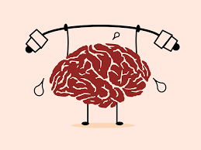
Nabespreking periode 1
Hoe heb je de anatomie lessen van periode 1 ervaren?
Hoe heb je geleerd voor de toets? Was dit voldoende?
Heb je nog tips voor komende lessen?

Slide 3
Anatomie Periode 2
Hoofdonderwerp periode 2: Voeding, spijsvertering, stofwisseling en uitscheiding van de gezonde mens
Lesweek 9 toets → bij het goed bijhouden en maken van alle drillsters en lesopdrachten kun je een extra punt verdienen voor je toets

Slide 4
Weet wat je eet
Account aanmaken op weet wat je eet voor de komende 4 lessen→ wwje.nl
Klascode registreren:
VZ20a- NRDERP3
VZ20b- NRDERP4
VZ20c- NRDERP5
VZ20d–NRDERP8
VZ20e- NRDERP9
VZ20f- NRDERP10
VZ20g- NRDERP6
VZ20h- NRDERP7
Les 1 → Eetmeter

